Slide 1
Авторы: музыкальные руководители г. Ухта
Виеру Екатерина Юрьевна (д/с №2), Рочева Елена Алексеевна (д/с №55)

Slide 2
Из далёких стран и лет к нам приходят танцы. Плавный танец менуэт – он пришёл из Франции. Танцевал его народ в старину, а позже полюбили танец тот знатные вельможи.
Красовались на балах дамы и невесты, отражались в зеркалах вежливые жесты. Пышный веер, взмах руки, пудреные плечи, кавалеры, парики, свечи, свечи, свечи…
МЕНУЭТ

Slide 3
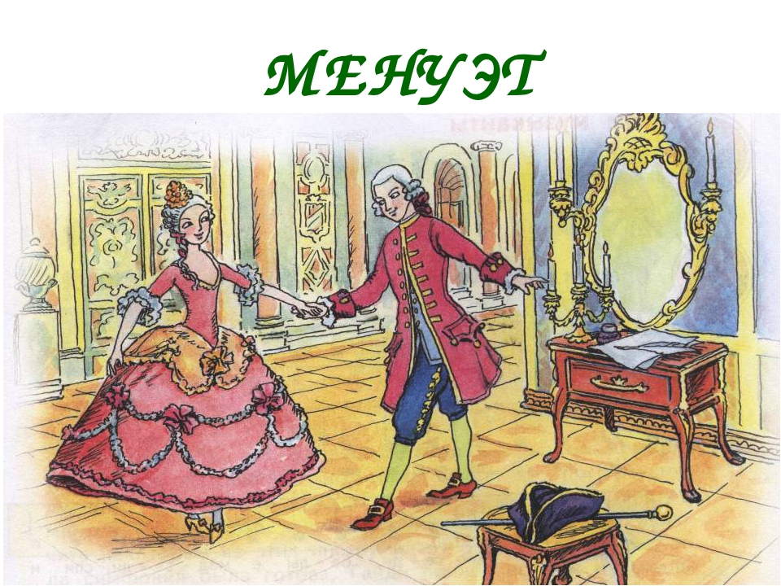
Из далёких стран и лет к нам приходят танцы. Плавный танец менуэт – он пришёл из Франции. Танцевал его народ в старину, а позже полюбили танец тот знатные вельможи.
Красовались на балах дамы и невесты, отражались в зеркалах вежливые жесты. Пышный веер, взмах руки, пудреные плечи, кавалеры, парики, свечи, свечи, свечи…
МЕНУЭТ

Slide 4
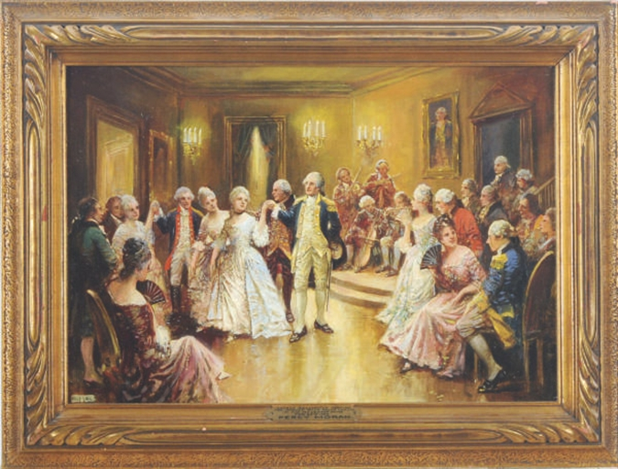
Из далёких стран и лет к нам приходят танцы. Плавный танец менуэт – он пришёл из Франции. Танцевал его народ в старину, а позже полюбили танец тот знатные вельможи.
Красовались на балах дамы и невесты, отражались в зеркалах вежливые жесты. Пышный веер, взмах руки, пудреные плечи, кавалеры, парики, свечи, свечи, свечи…
МЕНУЭТ

Slide 5
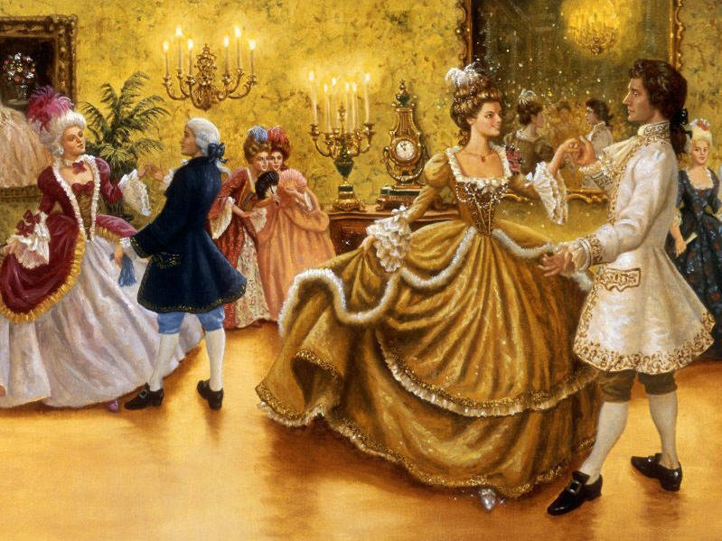

Slide 6
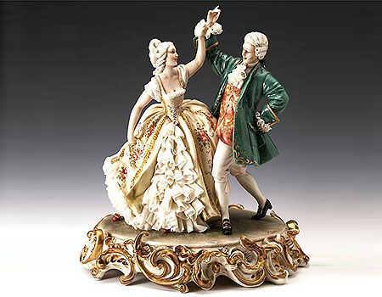
Из далёких стран и лет к нам приходят танцы. Плавный танец менуэт – он пришёл из Франции. Танцевал его народ в старину, а позже полюбили танец тот знатные вельможи.
Красовались на балах дамы и невесты, отражались в зеркалах вежливые жесты. Пышный веер, взмах руки, пудреные плечи, кавалеры, парики, свечи, свечи, свечи…
МЕНУЭТ

Slide 7
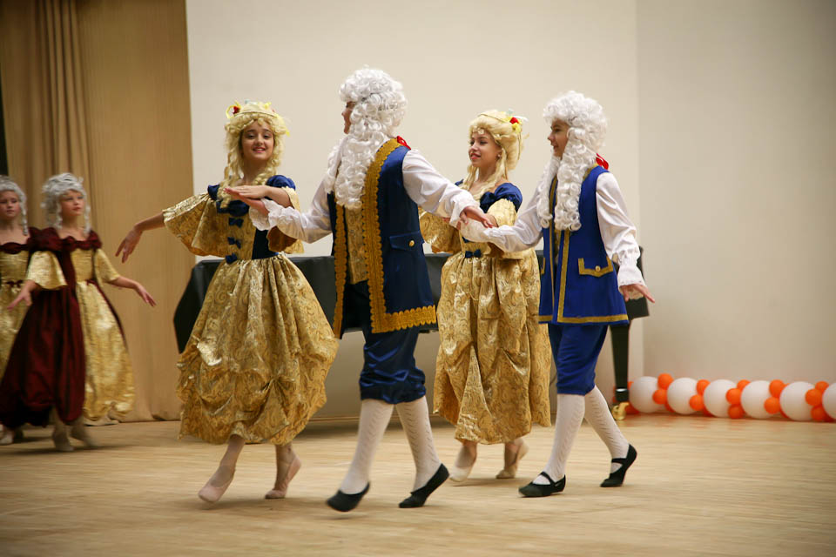
Из далёких стран и лет к нам приходят танцы. Плавный танец менуэт – он пришёл из Франции. Танцевал его народ в старину, а позже полюбили танец тот знатные вельможи.
Красовались на балах дамы и невесты, отражались в зеркалах вежливые жесты. Пышный веер, взмах руки, пудреные плечи, кавалеры, парики, свечи, свечи, свечи…
МЕНУЭТ

